Slide 1
В жилом секторе для экономии ТЭР (в виде тепловой и электрической энергии), на бытовом уровне можно применить ряд простых мероприятий, которые не требуют привлечения дополнительных средств, и рекомендуются всеми жителями страны. В комплексе эти мероприятия получили название «Бытовое энергосбережение», перечислим их:
1) утеплить окна и наружные двери, балконы и лоджии: оклеить толстой бумагой или липкой лентой, завесить окна и балконные двери толстыми занавесками, но так, чтобы они не закрывали отопительные приборы и не препятствовали циркуляции тепла.

Slide 2
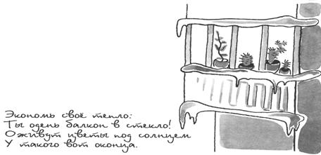

Slide 3
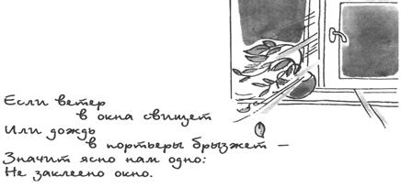

Slide 4
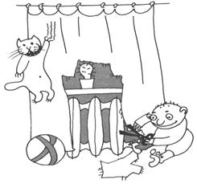


Slide 5
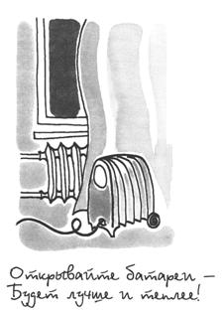
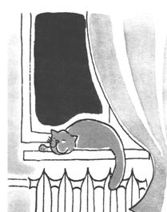

Slide 6
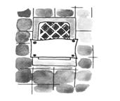


Slide 7
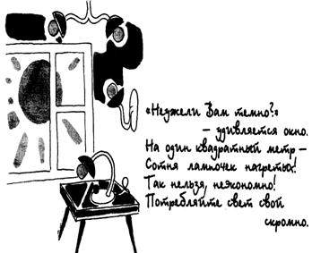

Slide 8
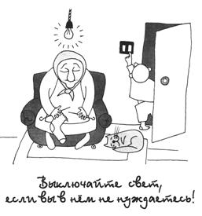

Slide 9
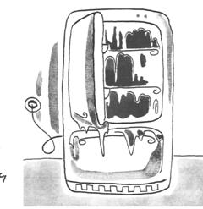


Slide 10
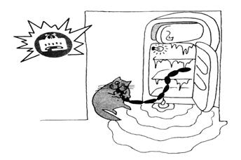


Slide 11
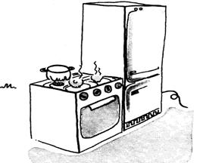


Slide 12
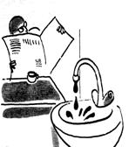


Slide 13
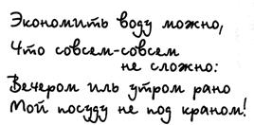
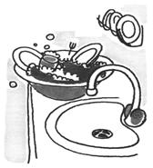

Slide 14

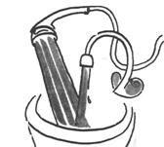

Slide 15
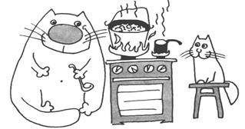


Slide 16
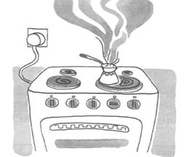


Slide 17
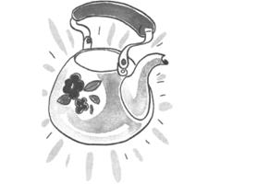


Slide 18
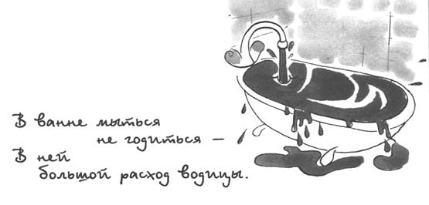

Slide 19
